Slide 1
国際リニアコライダー・技術設計報告書 (TDR)における
人材確保・育成について
- ILC 加速器実現への技術課題・人材準備 –
ILC Human Resource and Training Plan
山本 明 (LCC, KEK)
Akira Yamamoto (LCC, KEK)
文科省・国際リニアコライダーに関する有識者会議
人材の確保・育成方策・検証作業部会
MEXT ILC HR Working Group
第1回：2015-11-18

Slide 2
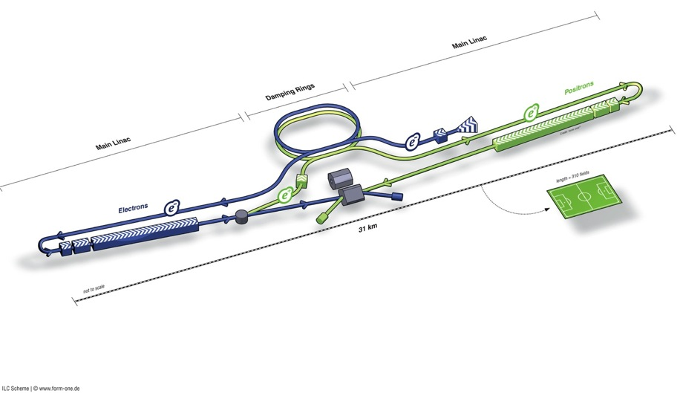
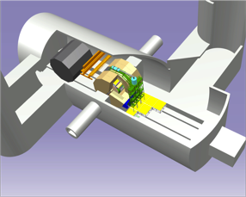
ILC-TDR 加速器の概要
ILC Accelerator Overview
Damping Rings
Polarised electron source
Ring to Main Linac (RTML)
(including
bunch compressors)
e+ Main Linac
e- Main Linac
Parameters | Value
重心エネルギー （長さ） | 500 GeV (31 km)
ピーク・ビーム輝度 | 1.8 x10³⁴ cm⁻²s⁻¹
ビーム繰り返し数 | 5 Hz
ビームパルス幅 | 0.73 ms
平均電流 | 5.8 mA (in pulse)
平均加速勾配 Q | 31.5 MV/m +/-20% Q₀ = 1E10
E+ source

Slide 3
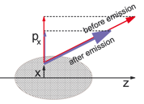


ILC 加速器の基本構成・技術
ILC Accelerator Technology
ナノビーム技術：Nano beam
平行にしてからビームを絞る
電子・陽電子源 (e-, e+) :
減衰リング (DR：ビーム良質化):
DR からのビーム輸送 (RTML）:
主線形加速器 (ML）：SCRF Technology
ビーム・最終供給システム (BDS）
超伝導高周波加速技術： SRF
電力を節約し、強力に加速
Notes:
3

Slide 4

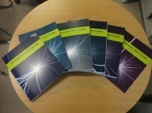
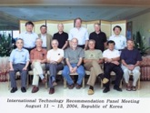
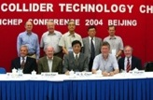
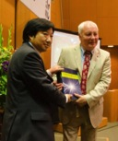
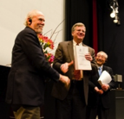
ILC 技術設計書(TDR) の完成・出版:2013
ILC-TDR Publication in 2013
1980’ ~ Basic Study
2005
2006
2007
2008
2009
2010
2011
2012
2013
2014
2004
ILC-GDE
LCC
Ref. Design (RDR)
TDR
Tech. Design：TDP1
TDP 2
TDR
完成・出版
LHC
126 GeV
Higgs
discovered
Selection of SC Technology
2013.6.12
2012.12.15

Slide 5
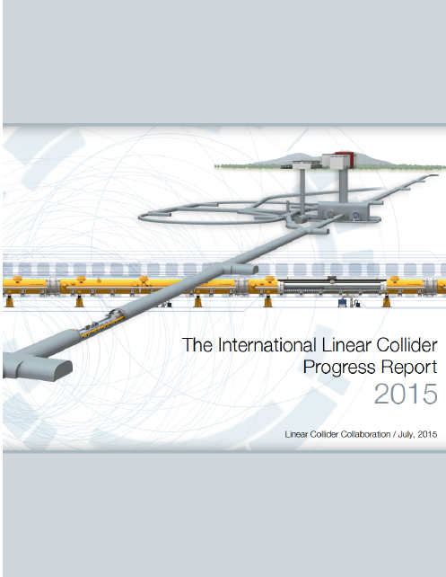
ILC-TDR以降の進捗・報告
Progress after ILC-TDR
はじめに
GDE 以降の組織・活動
好ましいサイト
地質調査と施設検討
加速器機器の設計と開発の進展
加速器機器の配置と関連するシステム
インテグレーションおよび試験設備
ハブラボに求められる規模
更なる準備への計画
まとめ
MEXT-ILC 有識者会議での議論・提言を反映しつつ、更に設計最適化を図る

Slide 6
報告の内容
Outline
ILC加速器建設に必要な人材 （ILC-国際設計チームによる検討）
  Human Resource plan (by ILC TDR GDE)
ILC加速器実現にむけた準備 (KEK ILC アクションプランWGによる検討)
  Human Resource and Training Plan at KEK (by KEK-ILC Action Plan WG)
  超伝導加速器技術課題に必要な人材育成
  ナノビーム技術課題に必要な人材育成
  施設技術課題に必要な人材育成

Slide 7
報告概要
ILC 研究所は、加速器建設および運転に、~ 1,000 名規模の人材 （研究、技術、管理部門、及び業務委託を含む）を、必要 （TDR に記述）。
ILC Scale : ~ 1000 staff (including scientists, engineers, administrators, sub-contractors)
世界各地域の同様の規模を有する素粒子・原子核・加速器研究所が、国際的に連携し、適切なバランスで分担・貢献する事を前提。
Global balance and cooperation
”準備段階”を、先端加速器技術開発（SRF, nano-beam技術等）での、現有の人材を中心としてスタートし、段階的に増強を図る。 ”建設段階”に必要となる人材（TDR での検討）の ~ 25%に相当するコアメンバーを育成する (KEK検討案）。他計画からの人材の移行、新規若手の採用・育成を組み合わせ、増強する。
About 25 % of staff to be prepared and trained during the preparation period
加速器建設の為のコアとなる人材を、以下に焦点として、育成を図ることが重要。
  超伝導高周波加速技術、(2)ナノビーム技術、(3) 施設設計・準備、および
  (1) SRF, (2) Nano beam, (3) CFS …
  (4) 新国際研究所の創設準備 （本検討人材数には含まず。計画判断後の検討課題）.

Slide 8
ILC 加速器建設における研究所人材構想・全容
準備期間 (4年） 〜建設期間（９年）
Plan for Preparation (4 years) and Construction (9 years)
Stage | Preparation |  |  |  | Construction |  |  |  |  |  |  |  |  | Int.
 | 1 | 2 | 3 | 4 | 1 | 2 | 3 | 4 | 5 | 6 | 7 | 8 | 9
Prep | 118 | 161 | 222 | 282
Const. |  |  |  |  | 410 | 922 | 1208 | 1350 | 1589 | 1480 | 1374 | 1106 | 679 | 10,117
Inst. |  |  |  |  |  |  | 80 | 80 | 80 | 768 | 1140 | 683 | 522 | 3,353
Sum |  |  |  |  | 410 | 922 | 1288 | 1430 | 1669 | 2248 | 2514 | 1789 | 1201 | 13,470
Tafter DR、KEK’s proposal
TDR describin the following numbers
AV: ~ 1,100/year
1, 100
≥ 25% of 1, 100

Slide 9
ILC 年次計画・必要人員総表 (検討中)
Human Resource Breakdown
 |  | Pre-p. | Prep. (P4) | Construction （9 year on av.） |  | Oper.
 |  | General R&D budget | ILC preparation budget with a specific site | Accelerator component and CFS Average for 9 years | Installation average for 4 years
Leader | Overall | ~14 | 50 | 201 | 42 | TBD
 | Core members | - | - | 50
Scientist | Overall | ~ 8 | 29 | 117 | 0 | TBD
 | Core members | - | - | 29
Engineer | Overall | ~ 26 | 92 | 365 | 84 | TBD
 | Core members | - | - | 92
Tech. Worker PD | Overall | ~ 31 | 110 | 440 | 713 | TBD
 | Core members | - | - | 110
Sum | Overall | ~ 80 | 282 | 1,124 | 838 | ~ 850
 | Core members | - | - | 282
建設期間（9年）の必要人員は、当該期間の平均数を記載（本体要素建設は9年間、組込・据付作業は実質的に４年間）。 短期的に必要となる組み込み作業の人数を 常勤的な人材数には含めない、 その結果、本体要素建設に必要な常勤的人数の平均は年1,124人となる。 職種比率：「」「本体要素・施設建設期間での平均FTE の比率から、「本準備期間」の職種比率を算出 ((参考：予備資料：p. 43） 本体要素・施設建設での「コアメンバー」は、本準備期間のメンバ（25% )を書き込んだ。 予備準備期間は、現有 76名以上を80名にまるめ、本準備期間と同様に職種での比率を算出

Slide 10
ILC-TDRに於ける労務量・人材数
見積もり根拠・経緯
Basic Background
基本設計書(RDR-2007)における労務量見積を基本。
RDR-2007 is our base for labor estimate
  RDR の時点で、加速器建設(SLAC, Fermilab, CERN, DESY等）の実績を基に、各技術別に算出、積算。
  通常加速器技術に関する部分は、RDR での評価を継承。
  技術設計書（TDR-2013) 段階では、以下について、改訂
  TDR-2013 revised, mainly for Installation and SRF based on LHC and E-XFEL preparation
    組み込み作業：CERN-LHCでの経験を反映
    SRF技術（性能の評価等：DESY-FLASH, 欧州-XFEL 等での経験を反映）
  加速器建設年次計画に合わせ、『加速器要素建設』、『組込・据付作業』に分類し、見積り。
  職員職種を、リーダ、研究者、技術者、作業者に分類し、労務量・人材数を見積り。
    業務委託などによる人材の補完は、職員労務量・人材数に含む。
    管理事務職員は上記に準じて労務量・人材数に含む。
    物理実験、測定器は、条件を同一に扱うことが難しく、現在、別途、検討中。
TDR では、国際連携、全体としての労務量・人材数を算出。
TDR is only for global sum with out regional contribution breakdown
  国際的な分担（比率）などは、計画判断後に政府間で調整される課題。

Slide 11
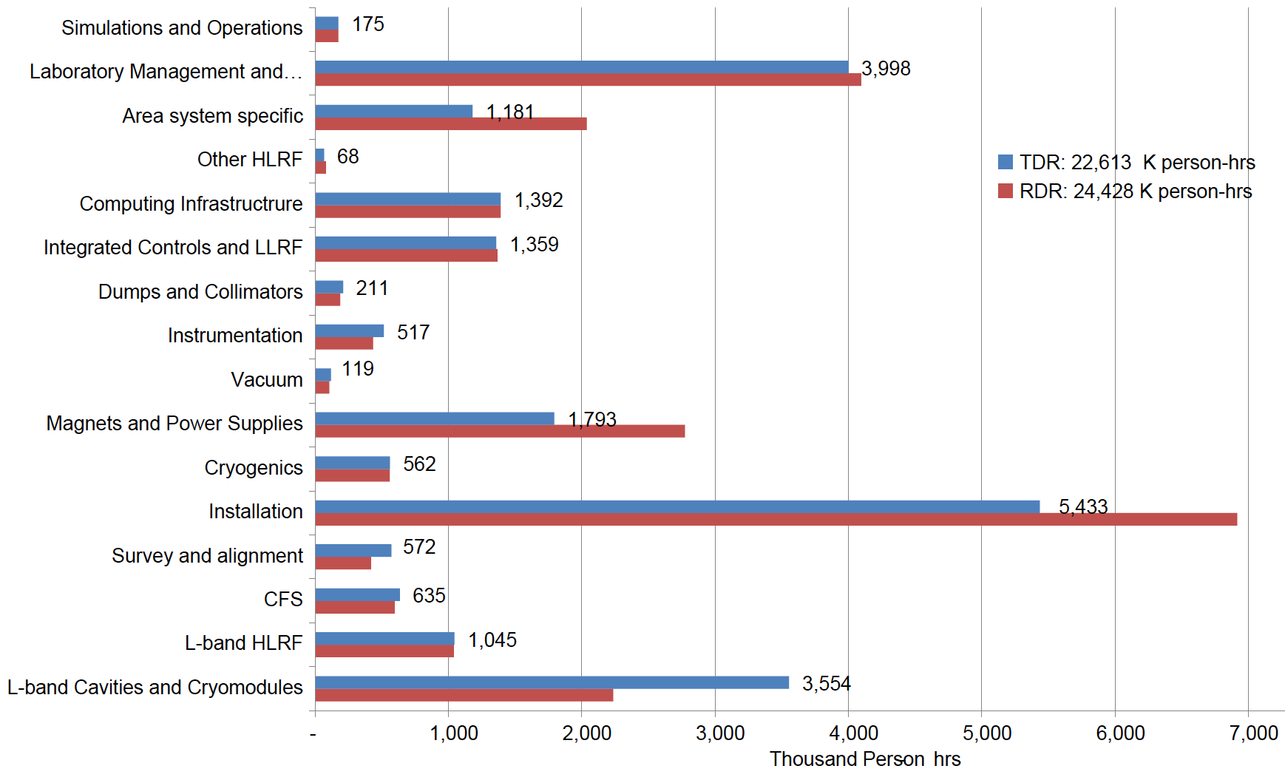
ILC 加速器建設労務・人材評価の経緯
RDR -2007→ TDR-2013 (地域平均)
シミュレーション、オペレーション
研究所管理運営
エリア特定
他の高周波電力
ネットワーク
制御
ダンプ・コリメータ
モニター
真空
マグネット、電源
冷却システム
組込、据付
測量、アラインメント
施設
高周波電力
超伝導空洞、クライオモジュール

Slide 12
TDR におけるILC加速器建設に必要な研究所の人材 (FTE)
Rev. 151025
 |  | 積分人・時 K person-hr | 積分 FTE p-yr | FTE / 年 Av. In yr | 規模 Staff/yr
 |  | 22,898 | 13,470
1 | ACC (SRF, 9 yr) | 6,520 (28.5%) | 3,835 | 426
2 | ACC（etc） | 5,321 (23.2%) | 3,130 | 347 | <1,124>
3 | CFS, Alignment | 1,359 (5.9%) | 800 | 89
4 | Administration | 3,998 (17.5%) | 2,352 | 261
5 | Installation （４ yr） | 5,700 (24.9%) | 3,353 | (+838)
28.5%
28%
建設期間の平均で、~ 1,100 人の研究所労務・人材が必要。
（5. 組込・据付は4年間の短期であり、常用人数には含まない）
参考：国際的連携をもつ加速器研究所の規模 = 人材源の国際的な基盤：
  CERN： ~ 2500 , DESY: ~2,400, CEA-Saclay: ~4,200, etc.、
  Fermilab: ~1,700, SLAC: ~1,700, BNL: ~3,000, JLab : ~800, etc.,
  KEK: ~750, IHEP: ~1,400、 PAL: (TBD), RRCAT: (> 3,000)、etc.,
  ILC は、世界の加速器研究所が、約1/10 の人材を提供すれば実現できるスケール
  ILC can be built with contribution with a level of ~ 1/10 human resource from them.

Slide 13
ILC加速器建設の為の研究所労務・人材(内訳2）
Further Breakdown
Rev-150108
分野 Item | サブシステム Sub-Item | 積分労務 Integ. K p-hr | 積分労務 Integ. Person-yr | リーダ Senior | 研究者 Sci | 技術者 Eng. | 作業者 Tech.
CFS (9 yrs) | -Civil E, Build. Utility | 1,359 | 800 | 0 | 0 | 800 | 0
Acc (9 yrs) | Sub-total - Cavity and CM - HLRF(1.3GHz) - Int-Control-LLRF - Cryogenics - Magnets - Power Supplies - Vacuum - Instrumentation - Dump-Collimator - Computing infra. - Other-(non-L)-HLRF - Simulation & op. - Area spec. sys. | 11,841 3,551 915 1,357 557 387 1,411 119 517 211 1,392 68 175 1,181 | 6,966 2,089 538 798 328 228 830 70 304 124 819 40 103 695 | 499 193 79 48 21 10 0 8 0 10 61 5 0 64 | 760 114 0 0 42 0 0 0 101 0 189 0 103 211 | 2,240 410 275 503 167 58 54 20 101 38 380 21 0 213 | 3,465 1,372 184 247 98 159 776 43 101 76 189 14 0 206
Manage. (9 yrs) | Administration | 3,998 | 2,352 | 1313 | 295 | 248 | 497
Installation (4 yrs) | Installation | 5,700 | 3,353 | 168 | 0 | 335 | 2,850
 | Total | 22,898 | 13,471 | (1,980) | (1055) | (3623) | (6812)

Slide 14
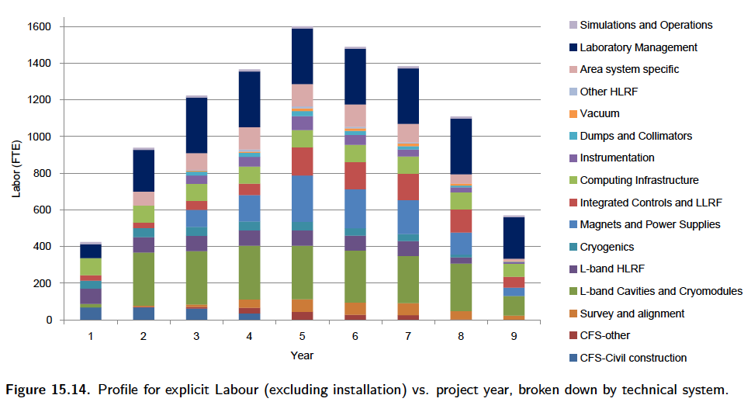
ILC 加速器建設・労務（研究所）・年次計画
Annual Profile for accelerator construction
職種による人数比率は、別表 (p16)。より詳細な内訳分類は、予備資料（p43)を参照。

Slide 15
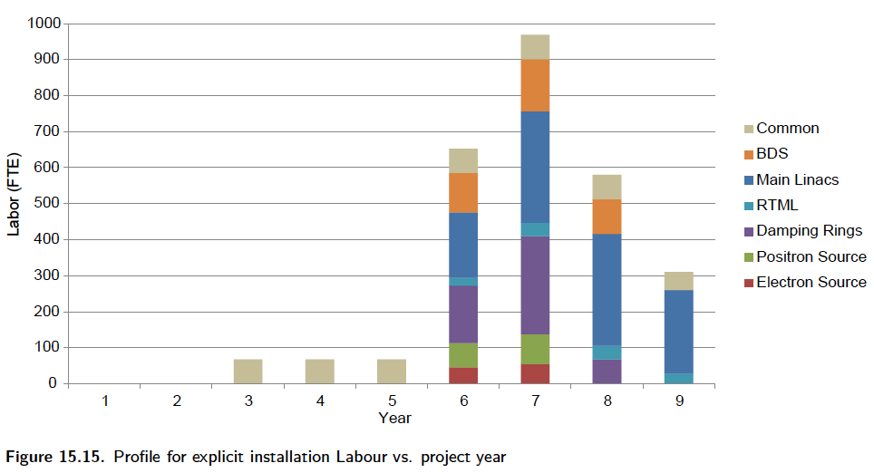
ILC 加速器組み込み労務・年次計画
(日本の場合、業務委託の比率が高い）
Annual profice for Installation, more outsourcing in Japan.
職種による、人数比率は、別表 (p15)、より詳細には予備資料（p40)を 参照
職種による人数比率は、別表 (p16)。より詳細な内訳分類は、予備資料（p43)を参照。
職種による、人数比率は、別表参照 (p15, 30)

Slide 16
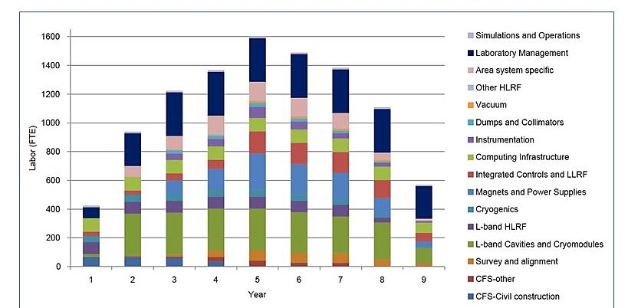
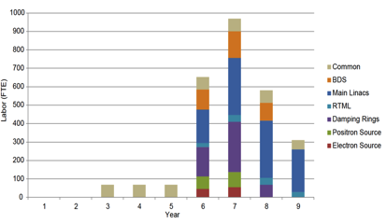
労務量の分類・バランス
Another breakdown view
年間労働時間：1,700 hours
建設:
 | 積算 労務 | 平均年間労務 | 職員 | 業務委託 | 付記
Acclererator construction ： (9 yrs)
Leader and management | 1,610 | 179 | 179 | 0
Scientiest Enginners | 4,344 | 483 | 333 | 150
Tech. workers | 3,963 | 440 | 117 | 323
 |  |  |  |  | (33 % sub-contractor)
Installation ：(~4 yrs)
Leders and management | 168 | 42 | 42 | 0
Scientiests Enginner | 335 | 84 | 42 | 42
Tech, Workers | 2,850 | 713 | 71 | 642
 |  |  |  |  | (76 % subcontractor）
人員（FTE）
year
組み込み
人員（FTE）
year

Slide 17
ILC加速器建設に必要な研究所人材 (内訳）
Rev. 151025
分野 | 項目 | 積分人時 K P-hr | 積分人年 p-yr | 平均 <FTE/yr> | %
1, CFS | 小合計 (9年）： - 土木、建築、設備 - 測量、アライメント | 1,359 787 572 | 800 463 337 | <89> 51 37 | 5.9%
2. Acc SRF | 小合計 (9年）： (1) SRF Cavity and CM (2) 高周波電力 (1.3 GHz) (3) 高周波制御 (4) 冷却システム (5) 地域特定機器 | 6,520 3,551 915 1,357 557 140 | 3,835 2,089 538 798 328 82 | <426> ~232 ~60 ~89 ~36 ~9 | 28.5%
3.Acc. etc | 小合計 （9年）： - 磁石 - 電源 - 真空 - モニター、測定機器 - ビームダンプ、コリメータ - 計算機ネットワーク - 高周波電力（1.3 GHz以外） - シミュレーション - 地域特定機器 | 5,321 387 1,411 119 517 211 1,392 68 175 1,041 | 3,130 228 830 70 304 124 819 40 103 612 | <347> ~25 ~92 ~8 ~34 ~14 ~91 ~4 ~11 ~68 | 23.2 %
4. Manage. | (9年） | 3,998 | 2,352 | <261> | 17.5%
5. Install. | （４年） | 5,700 | 3,353 | <838> | 24.9%
 | Total | 22,898 | 13,470 | <1,123>, <838> | ç
28.5%
2,089
→ 54%
Cavity-CM の労務が
SRF の56%を占める
Cavity-CM corresponding
To 565 of SRF

Slide 18
ILC加速器建設に必要な研究所人材 (内訳）
Rev. 151025
分野 | 項目 | 積分人時 K P-hr | 積分人年 p-yr | 平均 <FTE/yr> | %
1, CFS | 小合計 (9年）： - 土木、建築、設備 - 測量、アライメント | 1,359 787 572 | 800 463 337 | <89> 51 37 | 5.9%
2. Acc SRF | 小合計 (9年）： (1) SRF cavity and CM (2) 高周波電力 (1.3 GHz) (3) 高周波制御 (4) 冷却システム (5) 地域特定機器 | 6,520 3,551 915 1,357 557 140 | 3,835 2,089 538 798 328 82 | <426> ~232 ~60 ~89 ~36 ~9 | 28.5%
3.Acc. etc | 小合計 （9年）： - 磁石 - 電源 - 真空 - モニター、測定機器 - ビームダンプ、コリメータ - 計算機ネットワーク - 高周波電力（1.3 GHz以外） - シミュレーション - 地域特定機器 | 5,321 387 1,411 119 517 211 1,392 68 175 1,041 | 3,130 228 830 70 304 124 819 40 103 612 | <347> ~25 ~92 ~8 ~34 ~14 ~91 ~4 ~11 ~68 | 23.2 %
4. Manage. | (9年） | 3,998 | 2,352 | <261> | 17.5%
5. Install. | （４年） | 5,700 | 3,353 | <838> | 24.9%
 | Total | 22,898 | 13,470 | <1,123>, <838> | ç
28.5%
2,089
→ 54%
評価例：
空洞表面処理、試験
カプラー・エージング (38%)
クライオモジュール技術設計
クライオモジュール試験 (34%)
空洞試験 (9%)
磁石
真空
クライオモジュール・トンネル内コミッショニング
9%
38%
34%
> 80%

Slide 19
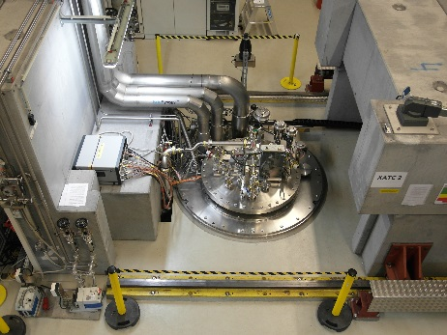
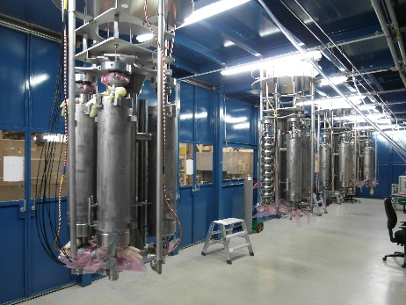
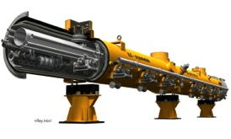

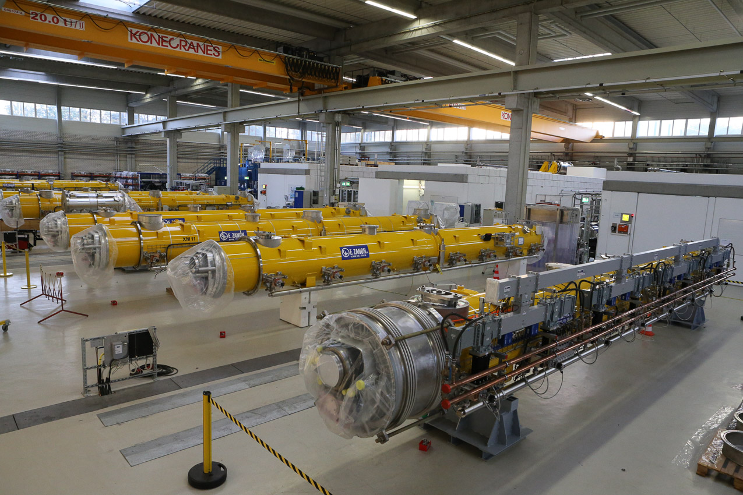
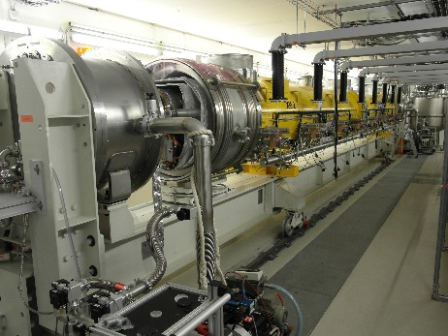
空洞・CMの製造および性能試験・プロセス
SRF Cavity and CM production and Qualification
素材購入
空洞製造（機械的製造）
16,024 台 x 1.1
表面処理
組み立て
Cav. Test空洞試験, 100 %：空洞性能評価
1,855 台
多連空洞組立
クライオモジュール(CM) 組立
CM Test , 33 + 5 %：CM性能評価

Slide 20
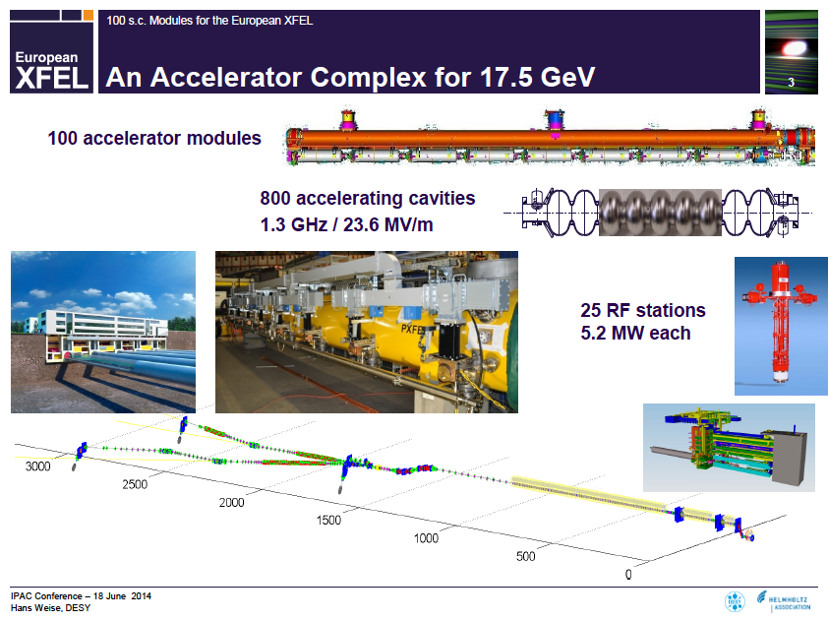
IPAC14: Courtesy: H. Weise
欧州自由電子レーザ施設 （建設中）
100 クライオモジュール
超伝導ライナックエネルギー：17.5 GeV
光エネルギー： 0.3 ~ 24 keV
800 超伝導加速空洞
SC Linac (~ 1 km)
EXFEL: ILC の1/20のスケールをもつ、超伝導加速器建設 !!

Slide 21

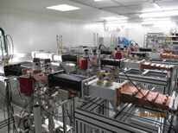
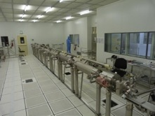
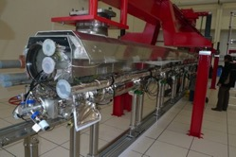
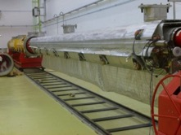
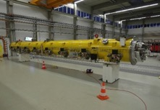
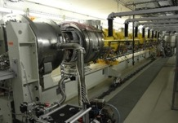
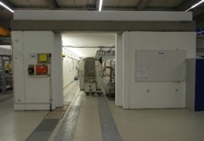
SRFに関する”Hub-Lab” 機能・設備例： E-XFEL
超伝導空洞単体の
性能試験
(DESY-AMTF)
入力カップラー単体
の性能試験
(LAL-Orsay)
ILCクライオモジュール
を組み立てる機能
(Saclay)
ILCクライオモジュール
の総合試験
(DESY-AMTF)

Slide 22
空洞、クライオモジュールの組立・試験作業：
E-XFEL と ILC Hub-Lab の比較
 | E-XFEL 実際 | ILC 予想
# Hub | 1 | 3
Production Period | 2.5 年 | 6.5 年
# cavities per hub-lab | 800 | 6600 (16,024 x 1.1 / 3 ) + α
# CM per hug-lab | 100 | 618
CM production / week | 0.8 (→1.25, achieved) | 1.9
Cavity test / week | 6.4 (→ 8) | 20.3
CM Test/week | 0.8 (→ 1) | 0.72* *assuming 38% test
EXFEL-SRF 組み立て作業・性能試験・人材数 （実際）：
SRF空洞・CM性能評価（受け入れ）試験作業・人材数: 56 (DESY) + 26 (Poland)
CM 組み立て作業：人材数：12 (CEA-Saclay) + 34 (Sub-contractor)
カプラーコンディショニング・性能評価・人材数：6 (LAL)

Slide 23
Cavity-CM 性能試験に必要な研究所人材数
 | E-XFELでの実例 | ILC への外挿 | ILC-TDR estimate
Cavity – CM性能試験
空洞 | 800 | 16,024 (x 1.1) = 17,626
クライオモジュール （試験率） | 100 | 1,855 (x 0.38) = 704
人材数 (FTE)x 年数 (yr) | 82 x2.5 = 205 p-yr | 205 x (704/100) = 1,441 p-yr | 2089 x 0.5 = 1,045 p-yr
Power Input Coupler Process
カプラー | 800 | 16,024 | XFEL, 自動化を導入L
人材数 (FTE) x 年数 (yr) | 6 x 2.5 = 15 p-yr | 15 x (16,024/800) = 300 | 2089 x0.38 = 794 p-yr
合計人材数(FTE) x 年数 (yr) | 220 | 1,741 p-yrs | 1,839 p-yrs
SRF 性能検証 における主要な研究所人材必要数
、EXFEL 経験数からのスケーリング値と整合

Slide 24
報告の内容
ILC加速器建設に必要な人材 （ILC-国際設計チームによる検討）
ILC加速器実現にむけた準備 [KEK ILC アクションプランWG((DG指名）による検討]
  Human Resource and Training Plan at KEK (by KEK-ILC Action Plan WG)
  超伝導加速器技術課題に必要な人材育成
  ナノビーム技術課題に必要な人材育成
  施設技術課題に必要な人材育成

Slide 25
ILC加速器準備・重点課題・国際連携
分野 | テーマ | 国際連携 | 人材比率 日本：外国
加速器設計 | 詳細設計・パラメータ最適化 | LCC-ILCを中心とした連携 | ~1：2
SRF技術 | 空洞性能への長期的取組 量産製造技術・性能検証試験技術、 ハブ研究所機能 システム性能・安定化（CMでの性能安定化等） (地域間輸送に伴う課題を含む） | TTC: Tesla Technology Collaboration. - KEK-STF, Hub-Lab 機能 - EXFEL construction - LCLS construction. | ~ 2：1
ナノビーム技術 | 極小ビームの実現、安定な運用 ビーム制御技術(DR、RTML、 BDS、 BD など含む) | ATF Collaboration | ~1：1
電子源・ 陽電子源 | 編極電子源 アンジュレーター方式による偏極陽電子源 電子駆動方式によるバックアップの確保 熱分散対策（非常時の安全対策） | 日米が相補的に協力 | ~1：1
ビームダンプ | 安全設計 | SLC, EXFEL, KEK等 の経験 | 日本中心
施設 | モデル（候補地）を仮定した基本計画、 詳細設計、技術設計図面整備、環境調査・整備 | JP-CFSがコア、候補地域連携 | 日本中心
共通技術 | 各種安全（放射線、高圧ガス、ほか） コミュニケーション・ネットワーク | 国際安全基準の調整 ネットワーク国際調整 | 日本中心
事務・管理 | ILC準備活動事務・管理、国際協力、広報→ 新国際研究所の設立準備 (ILC pre-lab) → | 参加各機関で分担、協力 今後の国際調整による。 | 日本中心

Slide 26
ILC 加速器準備期間・技術課題
 | 予備準備期間 | 本準備期間 |  |  |  | 人材数
 | 現在 | P1 | P2 | P3 | P4 | (P4年度） 日：外
加速器設計 | 加速器詳細パラメータの固定 | システム・シミュレーション、諸元の確認 |  |  |  | 8+16
超伝導RF | Full-SRF-CM によるビーム加速の達成 | 工業化・量産技術システム実証、性能の安定化 ハブラボ機能実証、国際分担プロセスの確立 |  |  |  | 74+32
ナノビーム | 目標ナノビーム達成 | ナノビームサイズ、安定性の実証 |  |  |  | 21+21
e-, e+ 源 | 編極電子源 陽電子源要素技術実証 | アンジュレーター及び電子駆動・陽電子源の実証 |  |  |  | 6+6
B-Dump, 一般技術 | 概念設計・安全検討 | 安全・技術実証 |  |  |  | 12+12
施設 | 予備調査、基本計画 | 地質地形環境調査、技術設計、仕様書・図面整備 |  |  |  | 17+5
共通支援 | 共通技術支援・安全指針策定 | 共通・研究支援（ネットワーク、放射線安全等） |  |  |  | 14+7
管理運営 | 計画推進 (技術開発・設計)、ILC推進準備室（対外対応） | 予算執行・事務管理、国際協力、広報活動 （ILC pre-lab→ 国際研究所: この検討に含まず） |  |  |  | 18+10

Slide 27
人材準備への基本的な考え方 (1/3)
準備期間を2段階とする：
  一般的な先端加速器・技術開発の範囲で推進される予備準備期間（現在）、
  ILC 準備・特定予算に基づき推進される本準備期間 (4年)
政府による判断が示された時点で、(a) から(b)に移行。
KEKでは、ILC 推進準備室が強化される。 加速器、物理、共通、施設（土木・建築・設備）、事務管理運営を統括する準備体制が整備強化され、Pre-ILC labに移行。
日本国内：中核となる専任メンバーと併任メンバーが協力し、準備を推進。
  科学者(研究者)、技術者、作業者の比率は、大凡 1: 1: 1~2 。 分野により適正比率を調整。
外国からの貢献：専任、併任、協力者として、KEKをベースとして活動するメンバーおよび参加各国（地元）での研究機関をベースとした参画を数値に含む。
外国からの貢献比率を、(全体必要人員数に対し) 20 - 40 % へと段階的に高める。
本建設では外国からの貢献が 50%またはそれ以上を想定。

Slide 28
人材準備への基本的な考え方 (2/3)
加速器建設準備では、外国の貢献比率を以下の様に調整する。
  加速器設計(ADI) ：国際的に平等な分担
  超伝導高周波（SRF）ビーム加速:
    20 - 40 % の範囲で、段階的に増強
    欧州ではILCの~1/20の規模を有する欧州XFEL計画、米国では、さらにその~1/3 の規模を有するLCLS-II 計画が進捗し、コンソーシアムを形成する各研究機関で、50 ~100 人規模のスタッフおよび派遣技術者がシステムの組み立て、性能評価試験（品質管理）に取り組んでいる。ILC に求められるシステム技術開発、習熟が進展し、その段階で潜在的な人材が養成されている。
    日本では、このようなシステム技術開発（工業化、中核ラボ機能実証）に、多くの人材養成が必要。
    建設期間には、世界三領域での分担比率が均衡する事を目標とした準備が必要。
  ナノビーム：
    中核施設としてのATF での現状を踏まえ、日本・外国比率を均衡。

Slide 29
人材準備への基本的な考え方 (3/3)
施設：日本が中心（アウトソーシング活用）、外国から専門家の協力。
共通技術支援：日本が中心、外国からの専門家の協力。
事務管理（庶務、会計、国際協力、広報など）：全体人材構成の10％をモデル。
  但し、ILC pre-laboratory、ILC Laboratoryの設立準備（作業）を現段階では含めていない。今後、その構想段階で、改めて取り組まれるべき課題。

Slide 30
ILC加速器・準備期間に必要な人材案 (FTE) ¹⁾
 | ²⁾ | 本準備期間³⁾ |  |  |  | 建設期間⁴⁾ |  | 付記
 | 現在 | P1 | P2 | P3 | P4 | C1 | C2
ACC:日 : 外 | 42 ≥ 20 | 54 28 | 74 41 | 98 65 | 122 89 | (172) | (530) | 日： 特にSRF量産化技術実証・習熟要⁵⁾ 欧米： 量産化技術は経験済み潜在力⁶⁾
CFS: 日 : 外 | 3 1 | 11 3 | 11 5 | 13 5 | 17 5 | (52) | (53) | 日： 中心的に推進。アウトソーシング活用 外国： 専門的協力
Com: 日 : 外 | 2 1 | 7 3 | 10 4 | 13 6 | 14 7 | (109) | (109) | 日： 中心的に推進。欧米：専門的協力 （建設期における迅速な技術支援増強要）^{７）}
Manag.:日 : 外 | 5 3 | 8 4 | 10 6 | 14 8 | 18 10 | (77) | (230) | 日： 中心的に推進 ILC pre-lab準備の為、国際的検討増強要⁸⁾
Sum | ≥ 76 | 118 | 161 | 222 | 282 | (410) | (922)
補足説明： ILC準備期間における外国からの人材貢献比率を20 ~ 40% レベルで段階的増強する。そのうえで、政府間協議・合意に基づく本計画・建設での、更なる外国からの貢献増強に備える。(FTE: Full Time Equivalent per year)。 予備期間：現在の取り組み状況（特定の建設を指定しない、一般的先端加速器技術開発での取り組み人数）。 本準備期間：ILC 建設準備の為の予算を伴う本準備期間。他の加速器建設で、すでに培われた潜在的人材数は含まず。 建設期間：TDR に記述されている労務数をFTE で表した人材数。（共通技術から加速器に、実質的に建設貢献。） 日本において、超伝導加速空洞量産（工業化）技術およびハブラボ機能（プロジェクト統括、品質管理・性能評価）の実証のために人材養成を必要とする。 欧米は、ILC本準備期間までに、独自の計画のもち、すでに技術・機能検証が実施されており、新たな人材養成数としては、ここに計上されない。（E-XFEL 計画を通して、DESY, CEA-Saclay などで、それぞれ、50 ~ 100 人の経験を積んだ人材が存在. （補足資料: XFEL における人材・AnnualReport 2014 参照） LCLS 計画を通して、Fermilab, Jlab, SLAC などで、同様な動きとなる。 共通技術支援：本準備期間から建設期での迅速な技術支援増強については、今後の検討課題。 ILC国際研究所の設立準備にむけた、専門的な人材は、今後の検討課題。

Slide 31
準備期間の人材の内訳（加速器）
分野 | 項目 |  | P1 | P2 | P3 | P4 | 積分FTE
全体・計 |  | 合計 =日本 +外国 | 118 = 80 +38 | 161 = 105 +56 | 222 = 138 +84 | 282 = 171 +111 | 783 = 494 +289
加速器計 |  | 合計 =日 ＋外 | 82 = 54 + 28 | 115 = 74 +41 | 163 = 98 +65 | 211 = 122 +89 | 571 = 348 +223
加速器FTE | 統括 | 日本 外国 | 1 2 | 1 2 | 1 2 | 1 2 | 4 8
 | 加速器設計 | 日本 外国 | 3 6 | 4 8 | 6 12 | 8 16 | 21 42
 | 超伝導RF (ML) | 日本 外国 | 38 8 | 50 12 | 62 22 | 74 32 | 224 74
 | ナノビーム (DR,BDS) | 日本 外国 | 6 6 | 9 9 | 15 15 | 21 21 | 51 51
 | e-e+源 | 日本 外国 | 3 3 | 4 4 | 5 5 | 6 6 | 18 18
 | 一般技術等 | 日本 外国 | 3 3 | 6 6 | 9 9 | 12 12 | 30 30

Slide 32
準備期間の人材の内訳（施設）
分野 | 項目 |  | P1 | P2 | P3 | P4 | 積分FTE
合計 (FTE) |  | 合計 =日 ＋外 | 14 = 11 +3 | 16 = 11 +5 | 18 = 13 +5 | 22 = 17 +5 | 70 = 52 +18
内訳 (FTE) | 統括 | 日本 外国 | 1 1 | 1 1 | 1 1 | 1 1 | 4 4
 | 土木 | 日本 外国 | 2 1 | 2 1 | 3 1 | 4 1 | 11 4
 | 建築 | 日本 外国 | 2 1 | 2 1 | 3 1 | 4 1 | 11 4
 | 設備・電気 | 日本 外国 | 2 0 | 2 1 | 2 1 | 3 1 | 9 3
 | 設備・機械 | 日本 外国 | 2 0 | 2 1 | 2 1 | 3 1 | 9 3
 | 環境 | 日本 外国 | 2 - | 2 - | 2 - | 2 - | 8 -

Slide 33
準備期間の人材の内訳（共通技術支援）
分野 | 項目 |  | P1 | P2 | P3 | P4 | 積分FTE
合計 (FTE) |  | 合計 =日 ＋外 | 10 = 7 +3 | 14 = 10 +4 | 19 = 13 +6 | 21 = 14 +7 | 64 = 44 +20
内訳 (FTE) | 統括 | 日本 外国 | 1 - | 1 - | 1 - | 1 - | 4 -
 | EDMS* | 日本 外国 | 1 1 | 2 1 | 3 2 | 3 2 | 9 6
 | 計算機網 | 日本 外国 | 2 1 | 3 2 | 4 2 | 4 3 | 13 8
 | 放射線安全 | 日本 外国 | 1 1 | 2 1 | 3 2 | 4 2 | 10 6
 | 一般技術 | 日本 外国 | 2 - | 2 - | 2 - | 2 - | 8 -
* Engineering Data Management System

Slide 34
準備期間の人材の内訳（管理事務）
分野 | 項目 |  | P1 | P2 | P3 | P4 | 積分FTE
合計 (FTE) |  | 合計 =日 ＋外 | 12 = 8 +4 | 16 = 10 +6 | 22 =14 +8 | 28 =18 +10 | 78 = 50 +28
内訳 (FTE) | 統括 | 日本 外国 | 1 - | 1 - | 1 - | 1 - | 4 -
 | 総務 | 日本 外国 | 2 1 | 3 2 | 4 3 | 5 3 | 14 9
 | 会計 | 日本 外国 | 3 2 | 3 2 | 5 3 | 6 4 | 17 11
 | 国際協力 広報等 | 日本 外国 | 2 1 | 3 2 | 4 2 | 6 3 | 15 8

Slide 35
ILC 加速器建設における研究所人材構想・全容 (再び）
準備期間 (4年） 〜建設期間（９年）
Stage | 準備期間 |  |  |  | 建設期間 |  |  |  |  |  |  |  |  | 積分
 | 1 | 2 | 3 | 4 | 1 | 2 | 3 | 4 | 5 | 6 | 7 | 8 | 9
準備 | 118 | 161 | 222 | 282
建設 |  |  |  |  | 410 | 922 | 1208 | 1350 | 1589 | 1480 | 1374 | 1106 | 679 | 10,117
据付 |  |  |  |  |  |  | 80 | 80 | 80 | 768 | 1140 | 683 | 522 | 3,353
合計 |  |  |  |  | 410 | 922 | 1288 | 1430 | 1669 | 2248 | 2514 | 1789 | 1201 | 13,470
TDR後、KEKでの検討
TDRでの国際チームによる検討
平均: ~ 1,100/年
1, 100
≥ 25% of 1, 100

Slide 36
まとめ
ILC 研究所は、加速器建設および運転に、~1,000 名規模の人材 （研究、技術、管理部門職員、及び業務委託を含む）を、必要とする （TDR に記述）。
世界各地域の同様の規模を有する素粒子・原子核・加速器研究所が、国際的に連携し、適切なバランスで貢献する事を前提とする。
”準備段階”を、先端加速器技術開発（SRF, nano-beam技術等）における現有の人材を中心としてスタートし、段階的に増強を図る。”建設段階”に必要となる平均的人材 (TDRで見通し）の ~ 25%に相当するコアメンバー（リーダ、研究者、技術者、作業者、事務職のコア）を育成する (KEK検討案）。他計画からの人材の移行、新規若手の採用・育成を組み合わせ、増強を図る 。
加速器建設の為のコアとなる人材を、以下に焦点として、育成を図ることが重要。
  (1) 超伝導高周波加速技術、(2)ナノビーム技術、(3) 施設設計・準備、および
  (4) 新国際研究所の創設準備 （但し、本検討での人数には含まず。計画判断後の課題。）.

Slide 37
予備資料

Slide 38
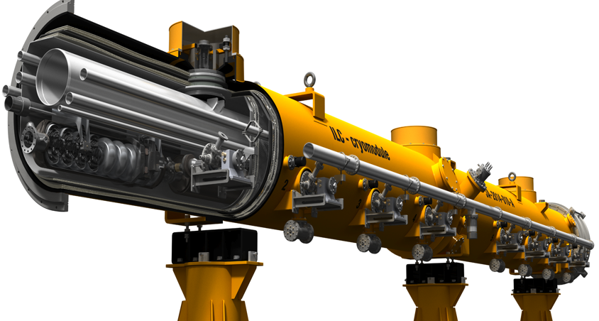
ILC-TDRにおける主要構成要素：
超伝導高周波空洞による連続加速
Parameters | Value
重心エネルギー | 500 GeV
ピーク・ビーム輝度 | 1.5 x10³⁴ cm⁻²s⁻¹
ビーム繰り返し数 | 5 Hz
ビームパルス幅 | 0.73 ms
平均電流 | 5.8 mA (in pulse)
平均加速勾配 | 31.5 MV/m +/-20% Q₀ = 1E10
9-cell 空洞数 | 16,024 (x 1.1)
クライオモジュール数 | 1,855
クライストロン数 | ~400

Slide 39
世界の研究所の人材数（例）
 | KEK (2013) |  | CERN (2013：AR) |  | Fermilab (2014) |  | BNL (??)
期限無し・正職員
加速器 | 213 | 27.9% | 757 | 30.1% | 437 | 26.1% | 543 | 19.2%
粒子・原子核物理 | 160 | 21.0% | 491 | 19.5% | 357 | 21.3% | 317 | 11.2%
他の科学 | 106 | 13.9% | -- | -- | -- | -- | 656 | 23.1%
共通 | 76 | 10.0% | 910 | 36.2% | 567 | 33.9% | 292 | 10.3%
施設 | 38 | 5.0% |  |  | 154 | 9.2% | 55 | 1.9%
管理・事務 | 169 | 22.2% | 355 | 14.1% | 159 | 9.5% | 971 | 34.3%
人材・全体数 | 762 | 100 % | 2513 | 100 % | 1674 | 100 % | 2834 | 100 %
期間限定・職員数 | (304) |  | (566) |  | (62)
比率: HR B./Total B. | ~ 25 % |  | ~ 53 % |  | ~ 57 % |  | N/A

Slide 40
ILC 計画・年次表（案）
Years | TDR baseline Scenario
 | Pre-preparation for 2yrs (for technical effort continuity) 前段階・先端技術開発の継続（２年）
1-4 | Preparation (4 yrs) ILC 建設への準備段階（4年）
5 - 13 | Construction (9 yrs) 建設（9年）
(10 -) | (start installation) 組み込みの開始
(11 -) | (start preparation for Commissioning and operation (to be studied) 運転経費（加速器要素・試験設備運転等）の段階的立ち上げ (検討要）
14 - | Beam Commissioning start ビームコミッショニングのスタート
15 – | Operation at 250 ~ 500 GeV (550 GeV) 物理実験 @ 250 ~ 500 GeV (550 GeV)
TBD | Toward 500 GeV HL upgrade ルミノシティーアップグレード(500 GeV)
TBD | Toward 1 TeV upgrade エネルギーアップグレード (1 TeV)

Slide 41
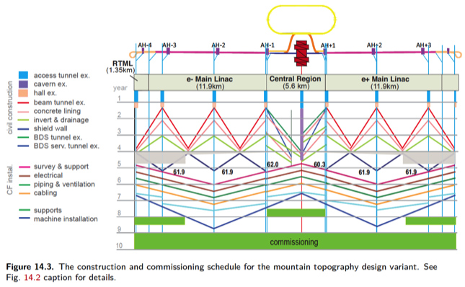
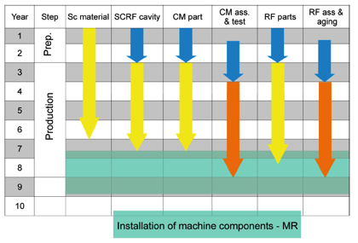
ILC 加速器建設スケジュール
トンネル土木、組込、据付、コミッショニング
加速器機器の製造、試験、組込・据付
施設関連建設期間、 SCRF関連建設期間
Construction：9 years, Commissioning: 1 year （at 500 GeV）

Slide 42
LCC-ILC-Acc. 国際協力・組織構成
LCC-ILC Director: M. Harrison, Deputies: N. Walker and H. Hayano *KEK LC Project Office Head: A. Yamamoto
Sub-Group | Global Leader Deputy/Contact p. | KEK-Leader* Deputy | Sub-Group | Global Leader Deputy/Contact P. | KEK-Leader* Deputy
ADI | N. Walker (DESY) K. Yokoya(KEK) | K. Yokoya | SRF | H. Hayano (KEK) C. Ginsburg (Fermi), E. Montesinos (CERN) | H. Hayano Y. Yamamoto
Sources (e-, e+) | W. Gai (ANL) M. Kuriki (Hiroshima U.) | T. Omori | RF | S. Michizono (KEK) TBD (AMs , EU) | S. Michizono T. Matsumoto
Damping Ring | D. Rubin (Cornell) N. Terunuma(KEK) | N. Terunuma | Cryogenics (incl. HP gas) | H. Nakai: KEK T. Peterson (Fermi), D. Delikaris (CERN) | H. Nakai Cryog. Center
RTML | S. Kuroda (KEK) A. Latina (CERN) | S. Kuroda | CFS | V. Kuchler (Fermi) M. Miyahara (KEK), J. Osborne (CERN), | M. Miyahara T. Sanuki
Main Linac | N. Solyak (Fermi) K. Kubo (KEK) | K. Kubo | Rad. Safety | T. Sanami (KEK) TBD (AMs) S. Roesler (TBD, CERN) | T. Sanami T. Sanuki
BDS | G. White (SLAC), R. Tomas (Cern) T. Okugi(KEK) | T. Okugi | Elect. Support (PS etc.) | TBD | TBD
MDI | K. Buesser (DESY) T. Tauchi (KEK) | T. Tauchi | Mechanical S. (Vac. & others) | TBD | TBD
 |  |  | Dom. Program, Hub Lab. Funct. | TBD | H. Hayano T. Saeki

Slide 43
ILC TDR 労務量・内訳 (人・時)
ILC-Asia-Tagged, and based on [TDR Labor Classfication-140307-via Gerry.xlsx]
 | Leaders | Scientists | Engineers | Engineer (Lab/Cont) | Tech./Workers/PD | T/W/PD (Lab/Cont) | Total Lab | Total Contract/Collab. | Total (L+C) [Unit: hrs]
(L+C)Dumps & Collimators | 16,189 | 0 | 64,829 | 70/30 % | 129,582 | 30/70 % | 100,444 | 110,156 | 210,600
Other High Level RF | 7,708 | 0 | 35,883 | 70/30 % | 24,100 | 30/70 % | 40,056 | 27,635 | 67,691
Area Specific Systems | 108,697 | 359,405 | 361,805 | 70/30 % | 350,733 | 30/70 % | 826,585 | 354,055 | 1,180,640
Vacuum System | 13,721 | 0 | 33,213 | 70/30 % | 72,492 | 30/70 % | 58,718 | 60,708 | 119,426
Magnets | 17,655 | 0 | 99,372 | 70/30 % | 270,072 | 30/70 % | 168,237 | 218,862 | 387,099
Magnet Power Supplies | 0 | 0 | 92,218 | 70/30 % | 1,318,462 | 30/70 % | 460,091 | 950,589 | 1,410,680
Integr. Controls & LLRF | 81,423 | 0 | 854,972 | 70/30 % | 420,694 | 30/70 % | 806,112 | 550,977 | 1,357,089
Installation | 285,000 | 0 | 570,000 | 50/50 % | 4,845,000 | 10/90 % | 1,054,500 | 4,645,500 | 5,700,000
Instrumentation | 0 | 172,205 | 172,207 | 70/30 % | 172,211 | 30/70 % | 344,413 | 172,210 | 516,623
Manage. & Administration | 2,231,528 | 500,776 | 421,706 | --- | 844,388 | --- | 3,998,398 | --- | 3,998,398
Computing Infrastructure | 103,000 | 321,000 | 646,000 | 70/30 % | 322,000 | 30/70 % | 972,800 | 419,200 | 1,392,000
Simulation and Operations | 0 | 175,000 | 0 | --- | 0 | --- | 175,000 |  | 175,000
Cryogenics | 35,579 | 71,162 | 284,660 | 70/30 % | 166,051 | 30/70 % | 355,818 | 201,634 | 557,452
SRF: L-band Cryomodules | 327,881 | 193,284 | 697,146 | 60/40 % | 2,332,780 | 20/80 % | 1,406,009 | 2,135082 | 3,551,091
L-band High Level RF | 133,672 | 0 | 467,544 | 70/30 % | 313,544 | 30/70 % | 555,016 | 359,744 | 914,760
Conventional Facilities | 0 | 0 | 1,359,338 | 30/70 % | 0 | -- | 407,801 | 951,537 | 1,359,338
SUM | (L)3,362,053 | (L) 1,792,832 | 6,160,893 | (L) 3,585,175/ (C) 2575,718 | 11,582,109 | (L) 2,272,355/ (C) 9,309,754 | 11,729,998 | 11,157,889 | 22,897,887
Ratio | 14.6 % | 7.8 % | 26.9 % |  | 50.6 % |  | (51 %) | (49 %) | 100 %

Slide 44
ILC 建設時の労務量・内訳1
(建設期間9年, 1700 時間／年、（その内）搬入据付期間~4年, 1,700時間／年)
 | リーダ | 研究者 | 技術者 | 作業者, PD | Lab/Cont合計 | Lab/Cont 比率 | 総合計
建設定常労務 (千人・時） | 3,077 | 1,793 | (L) 3,300 (C) 2,290 | (L) 1,787 (C) 4,950 | (L) 9,957 (C) 7,240 | 0.58 0.42 | 17,198
FTE (人・年） | 1,610 | 1,055 | 3,289 | 3,963 |  |  | 9,917
搬入据付労務 (千人・時） | 285 | 0 | (L) 285 (C) 285 | (L) 485 (C) 4,360 | (L) 1,055 (C) 4,645 | 0.18 0.82 | 5,700
FTE (人・年） | 168 | 0 | 335 | 2,850 |  |  | 3,353
総合労務量 (千人・時） | 3,362 | 1.793 | (L) 3,585 (C) 2,575 | (L) 2,272 (C) 9,311 | (L) 11,012 (C) 11,886 | 0.48 0.52 | 22,898
FTE (人・年） | 1,978 | 1,055 | 3,624 | 6,813 |  |  | 13,270

Slide 45
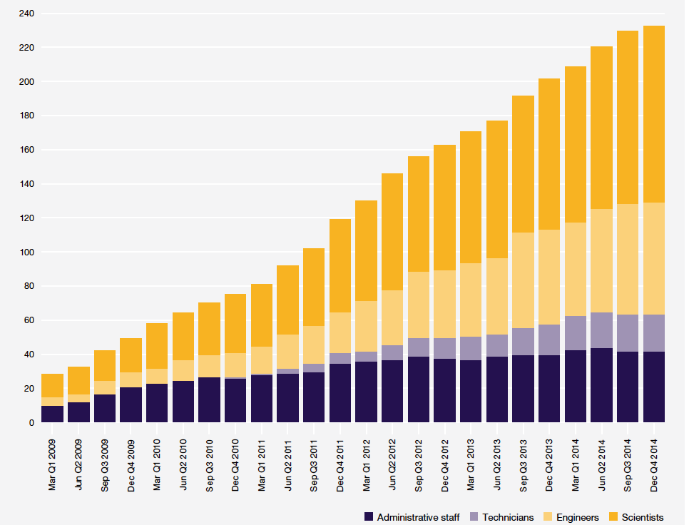
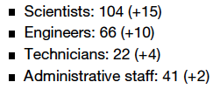
EXFEL人員数（参考：2014 年次報告より）
In 2014

Slide 46
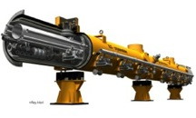

超伝導加速空洞、クライオモジュールなどの製造
ILC ホストラボ
技術調整機能
Regional Hub-Lab:
A
地域
ハブラボ:
E, & …
World-wide
Industry responsible to
‘図面仕様
(性能仕様ではない）
・市場は世界共通
・企業は製造責任
・研究所が性能責任
Regional Hub-Lab:
B
Regional Hub-Lab:
D
地域ハラボが、
性能に責任をもつ
全国際市場にハブラボから対応する。
市場は地域制約を持たない。
: Technical
coordination link
: Procurement link

Slide 47
空洞とクライオモジュール製造と性能評価フロー
Step hosted | Industry | Industry/Laboratory | Hub-laboratory | ILC Host-laboratory
Regional constraint | no | yes or no | yes | yes
Sub-comp/material - Production/Procurement | Nb, Ti, specific comp. … |  | Procurement
9-cell Cavity - Manufacturing | 9-cell-cavity, Process, He-Jacketing |  | Procurement
9-cell Cavity - Performance Test |  |  | Cold, gradient test
Cryomodule component - Manufacturing | V. vessel, cold-mass ... |  | Procurement
Cryomodule/Cavity - Assembly |  | Cav-string/ CM-assembly
SCRF Cryomodule - Performance Test |  |  | Cold, gradient test
Accelerator integration, Commissioning |  |  |  | Accelerator sys. Integ.

Slide 48
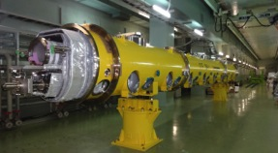
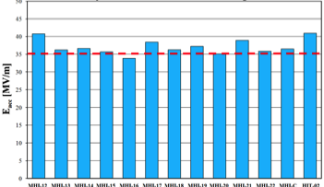
KEK-STF2：超伝導ビーム加速の実証、応用
■ Objective
•High Gradient (31.5 MV/m)
＝＞Demonstration of full cryomodule
・Pulse and CW operation (for effective R&D
・Better efficiency power sources
・SCRF electron gun
・Training for next generation s
Plan:
Multiple CM for system study
In-house Cavity to be installed
in cooperation with industry
Wide range application including
Photon Science
Electron Gun
Full Cryomodules
Undulators
Detector
CM0
BC
SC RF-Gun
CM1
CM2a+2b
CM3a +3b,
Beam Dump
Gradient achieved at KEK-STF: > ~ 35 MV/m
Progress: > 90 %

Slide 49
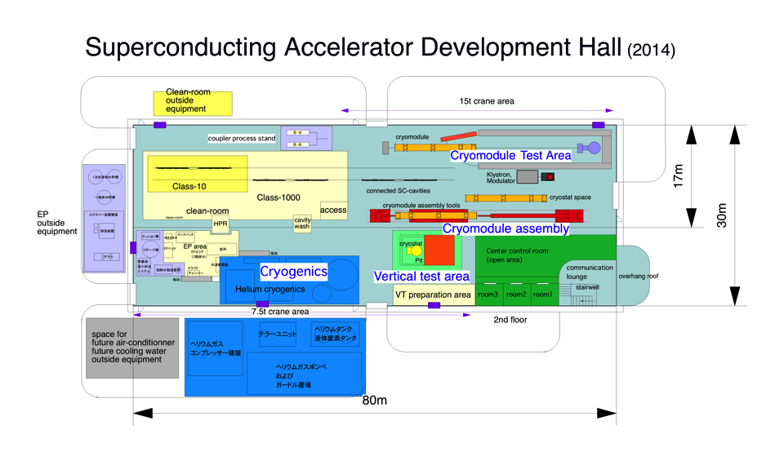
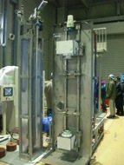
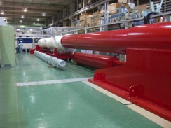
KEK-STF における民間との協力・技術開発施設
取り組むべき技術課題：
・SRF 空洞の性能向上
・量産化技術実証
・CM の性能向上、安定化
(地域間移動への課題）
・冷却-Q バランス最適化
“Hub-Lab” モデル施設・
・ クリーンルーム
・ He 冷却システム
・ 表面処理（電解研磨）
・ 空洞性能試験設備（４連）
・ クライオモジュール組み立て設備
・ クライオモジュール試験設備
Vertical-EP
Cantilever

Slide 50
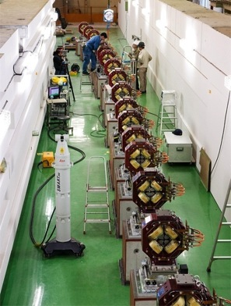
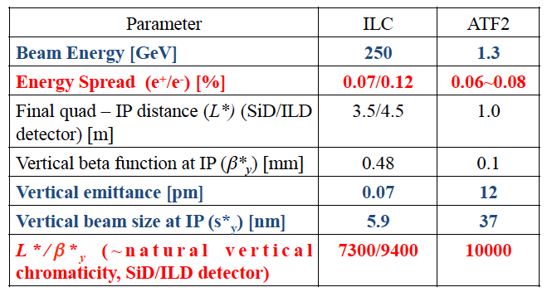

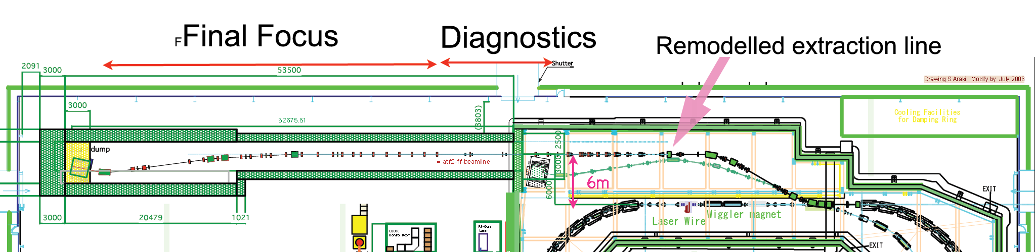
KEK-ATF2: ナノビーム試験施設
Modeling of ILC - BDS
  Same Optics:
  Int’l Collab.
~25 Lab. , > 100 Collaborators
Goal:
FF Beam Size: 37 nm
  (corresponding to 5.9 nm at ILC

Slide 51
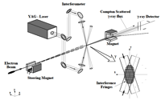
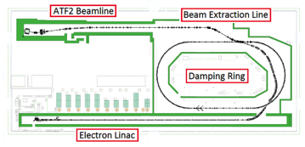

IPAC2014, K. Kubo
ICHEp2014, S. Kuroda
ATF2：ナノビーム技術進展
Beam Size 44 nm observed,
(Goal : 37 nm
corresponding to 6 nm at ILC)

Slide 52
先端加速器技術開発に果たしている
KEK-STF, ATF の役割・意義・実績
 | STF | ATF
国際連携 Int’l community | Tesla Technology Collab. | ATF Collaboration Unique facility, worldwide
参加国 Participating countries | Germany, Italia, Swiss, France, USA, China, Korea, India, Japan, etc. .. | Swiss, Germany, France, UK, Italia, Spain, Russia, USA, China, India, Korea, Japan, etc.,
国際協力機関数 Numbers of institutions, | ~13 | ~ 25
参加メンバー数 Number of collaborators | ~50 | 55
主な成果 Major progress | S1-Global: Int’l CM test, Quantum beam, In-house Cavity Fabrication New diagnostics | Ultra low emittance beam, Nano-beam test reaching 44 nm.,
博士号取得者数 PhDs awarded | 5 | 52
修士号取得者数 Master deg. Awarded | 5 | 18

